Slide 1
数据结构入门
南京大学
张浩宇
2019.7.8

Slide 2
前言
今天是本人第一次讲课，经验匮乏，能力有限，可能会出现很多次翻车、讲课风格突变以及不同程度的突发bug feature。

Slide 3
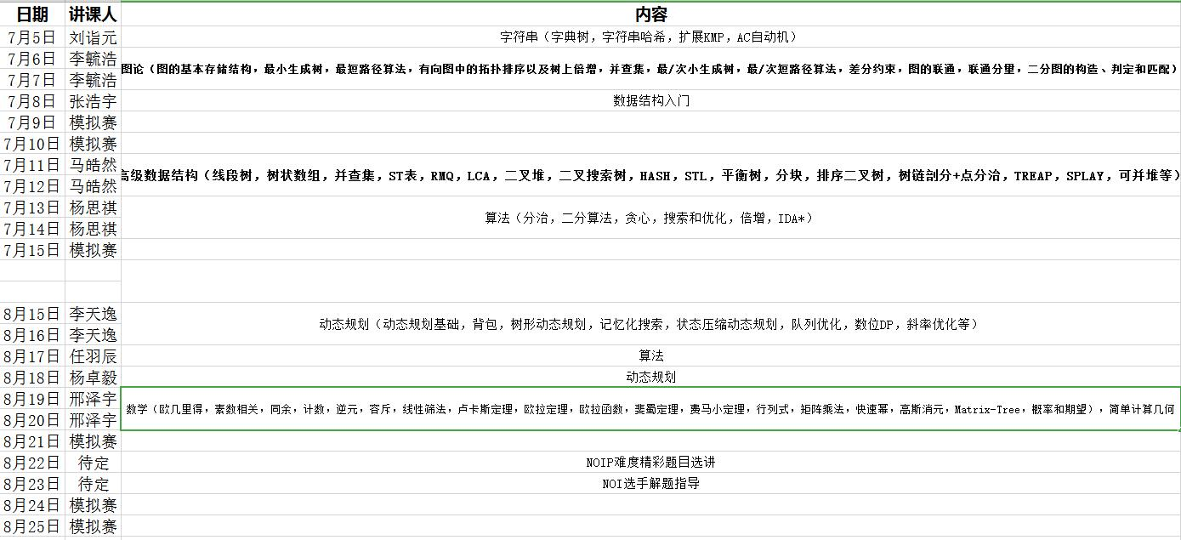
培训概览

Slide 4
由概览可得，数据结构入门能讲的知识性的内容并不多，所以讲课中会穿插很多学习经验以及思想方法的分享。考虑到有不同学习阶段的选手，本次讲课的只是按照该原则设计——50%以上 <= NOIP, 10%以上 >= NOIP+
知识性内容：数组、结构体、链表、队列、栈、哈希表、树
非知识性内容：
（a）思想方法：
分治、分类、信息的压缩与利用、数据结构嵌套、可持久化、
标记及其永久化、延迟更新与预更新
（b）数据结构的应用：
数据结构维护信息，数据结构加速算法，数据结构作为算法的输入， 数据结构维护信息+
（c）学习经验：
考试方法与教训、学习方法与教训、生活经验

Slide 5
数组
1.数组的定义
2.数组的存取方式
3.高维数组
4.vector与数组
5.数组与传参
6.如何加速数组存取
7.数组相关的报错

Slide 6
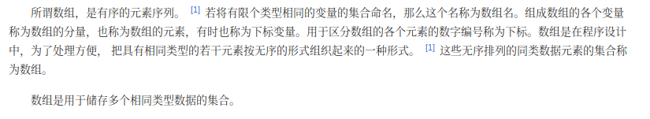
1.数组的定义
摘自百度百科
2.数组的存储方式
预备知识：（1）计算机中1字节（byte）由8个二进制数（bit）组成，从00000000（0）到11111111
（255）共
种状态，32位整数(int)就是由4个byte组成的。
（2）指针根据操作系统的不同本质是一个32位无符号整数（unsigned int）或64位无符号整数
（unsigned long long），意义是内存上的一个地址（按1byte即8bit分配一个位置），而指针的加法，则根据类型本身的大小不同而不同，例如char类型占用1byte，char*指针的+1和-1分别对应内存地址的+1和-1，而如int类型占用4byte，int*指针的+1和-1分别对应内存地址的+4和-4。

Slide 7
正片：
数组对应内存上一段连续的空间，占用空间为 数组大小×类型大小，例如：25个int占据100byte。
数组名对应的其实是一个指针， 指向数组中的第一个元素，[]运算符则相当于指针中的+运算。type arr[size]
的下标范围0~size-1。
例如int arr[25]; arr可以作为指针， int *a = arr;和int *a = &arr[0];其实是等价的，同样&arr[5] 和 (arr + 5)
也相同。
反过来，int arr * = (int*)calloc(25, sizeof(int)); 也可以用[]运算符来表示指针加法，例如arr[12]与*(arr + 12)
其实是等价的，而如果指针指向的空间前后都有数据，[]中的参数也可以为负数，例如，int *a = arr + 12;
a[-12]到 a[12]都是合法的，但a[-13]和a[13]则不行。
利用这个性质，可以实现双端队列，也可以表示一些含有负下标的动态规划/递推状态。
3.高维数组
高维数组与一维数组类似，区别在于需要多个[]运算符逐步解析。以int a[3][4][5];为例，其会占用连续的
3×4×5×sizeof(int) byte内存，该例子中[3]是最高维[5]是最低维，其实际编号类似不等进制数（即不同位的进制
不同，最低维为5进制即含有0~4，不能有5，次高维为4进制，即有0~3不能有4……）转换为我们所用的
进制，例如a[2][1][1] 的相对地址=2 * 4 * 5 + 1 * 5 + 1。
高维数组也可以取出低维数组，例如 a[1]相当于int b[4][5];，a[1][1]相当于int b[5];因此，a[1][1]也可以
当做指针使用。

Slide 8
由上面的内存分配方式可知，a[0][0][0]与a[0][0][1]只差4byte而a[0][0][0]与a[1][0][0]相距4 × 5 × 4 byte，
而在运算的时候，CPU有一个缓存机制，通俗来说就是连续访问附近的地址要比随机访问远处的地址要快（对于更
多细节感兴趣的同学可以了解一下王逸松同学）所以我们在设计数组维度顺序以及访问算法的时候可以利用CPU的
缓存来加速程序运行。
4.vector与数组
vector（n. 矢量；带菌者；航线）可以通过#include<vector>来引用，其本意应该取向量，但也可以看做
变长数组，支持插入，随机访问（即按下标访问），迭代器（类似指针，但不是指针），删除，清空等操作。
声明时，类似这样就行vector<int> a;如果这样vector<int> b[10]则表示申请了10个vector，而非空间初始为10。
vector有两个大小，一个是size()，一个是capacity()，前者表示实际数组大小，而后者表示分配的大小。
分配的大小>=使用的大小，之所以这样设置，是因为数组需要存储在一段连续的空间上，每次扩容都需要申请一个
更大的内存块，将原有内容拷贝过去，由于一次拷贝的复杂度是O(n)，所以不能每次扩容都拷贝，否则时间复杂度
为
，而又不能一次分配太多空间，否则空间复杂度就太大，所以vector每次容量×2（实际运行中可能有差异）
这样时间复杂度为O(n)，空间最多为2n。
依据此考虑一下vector的删除应该怎么操作呢？

Slide 9
也应该是所有数组到了几分之一后再缩小，比如实际使用空间小于容量1/4时容量缩小为1/2，这样空间最多
为4n，时间复杂度也为O(n)。
然而，vector并不具有这个功能，除非其被销毁，否则，即使a.clear()也不会减少其capacity()，而有时候
我们需要在不销毁程序的情况下，清空一个vector，我们可以用vector<int>().swap(a);来实现。利用vector自带
的swap函数将a与一个临时的马上会被销毁的vector交换内容（包含内存块地整个交换）。
拓展：迭代器
迭代器是容器内部的指针，其与普通指针类似，但并不一定代表内存中的某一位置，而是代表容器中的某一
位置，同指针一样，也可以有->、*、++、--等运算，vector的迭代器可以+一个数字，但set的迭代器就不行。
迭代器一般格式如下： 容器<参数>::iterator 迭代器名;
例如set<int>::iterator it;
空迭代器（表示对象中该元素不存在）一般用对象.end()表示。
5.数组与传参
数组在作为参数传递的时候默认传引用，即不会将数组拷贝过去，而是会将数组引用过去，如果函数中对数组
进行了修改，那么就会直接作用在原数组上。接收数组的函数的形参（即定义函数时写的参数）的最高维可以是空的
[]，因为对数组元素的寻址只需要基地址和偏移量，而偏移量的计算只需要除最高维以外的维度的大小。
传递参数时，也可以使用指向数组的指针，例如

Slide 10
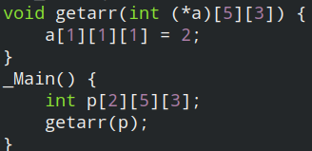
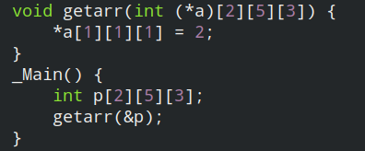
(*a)是一种特殊的指针形式，上面两种用法是指向数组的指针，另外指向函数的指针也用(*a)的形式声明。
注意：如果将vector直接作为参数（不加引用，不传指针，不传迭代器）的话，系统会将整个vector拷贝。
6.如何加速数组存取
(1)矩阵乘法——优化高维数组访问
(2)数组开小
7.数组相关的tip
1.(本机/提交)AC，(提交/本机)(RE/WA/TLE/MLE)
首先排除没有将全部测试测试的情况。
不同的操作系统、编译器、编译选项下，同一份代码编译后程序的运行情况是有差异的。

Slide 11
这种差异就有可能体现在内存分配的结构上，有些情况下数组前后的会有一些冗余空间，导致访问数组溢出时
仍能访问到有效的空间，而如果冗余空间不足则会发生奇怪的事情。
(1)(覆盖/读取)到本程序的其他数组、变量、(未)初始化的数值 ->TLE/WA/MLE/RE/AC
(2)尝试(read/write)程序之外的内存空间 →RE
这种情况有可能由一下几种情况导致：
(1)数组开小了
(2)高维数组维度顺序错了
(3)数组下标挂了
(4)清空的时候没有把用于分配计数器重置
如果以下改动导致运行情况有所不同（除了申请了更多空间及其并发症衍生特性之外）,那么请考虑数组访问
相关的问题。
2.其他常见错误
数组忘清空
数组一直清空
数组清空太多
数组没初始化

Slide 12
3.数组初始化/清空的方法
(1)memset
优点:十分经典，十分快速
缺点:只能以一个byte为单位地操作
(2)fill
优点:十分快速，能以任意类型为单位操作
缺点:不够经典
(3)for
优点:十分灵活，可以操作结构体中某一元素
缺点:过于经典

Slide 13
结构体
(1)struct的定义
(2)与类的区别
(3)使用上的tips
(4)池化来加速内存分配

Slide 14
队列
(1)定义
(2)手写与<queue>
(3)双端队列与<deque>
(4)优先队列与priority_queue

Slide 15
栈
(1)定义
(2)栈与递归

Slide 16
链表
(1)定义
(2)优点
(3)邻接表
(4)单向、双向
(5)拓展

Slide 17
哈希表
(0)哈希的定义
(1)定义
(2)优点
(3)挂链法

Slide 18
树
(1)定义
(2)几种分类方式
(3)存储方式
(4)优点

Slide 19
经验与算法思想
（a）思想方法：
分治、分类、信息的压缩与利用、数据结构嵌套、可持久化、
标记及其永久化、延迟更新与预更新
（b）数据结构的应用：
数据结构维护信息，数据结构加速算法，数据结构作为算法的输入， 数据结构维护信息+
（c）学习经验：
考试方法与教训、学习方法与教训、生活经验

Slide 20
QQ：526406038

